Slide 1
第1课时 氮气和氮氧化物

Slide 2
一、氮气与氮的固定
1.氮元素的结构及存在
(1)氮元素位于元素周期表的第 周期、第 族。氮原子最外层有 个电子，既不容易 3个电子，也不容易 5个电子。一般通过______
与其他原子相互结合成物质。
(2)氮元素在自然界中的存在
氮元素主要以 分子的形式存在于空气中，部分氮元素以化合物的形式存在于动植物体内的 中，还有部分存在于土壤、海洋里的______
和 中。
二
ⅤA
5
得到
失去
共用电
子对
N₂
蛋白质
硝酸盐
铵盐

Slide 3
2.氮气
(1)N₂的物理性质
通常情况下，氮气是 、 的气体，密度比空气的 ， 于水。
(2)N₂的化学性质
氮分子内两个氮原子间以 结合，断开该化学键需要____
的能量，所以氮气的化学性质很 ，通常情况下 与其他物质发生化学反应，但在一定条件下氮气也可以和一些物质发生化学反应。写出氮气和下列物质反应的化学方程式。
无色
无味
稍小
难溶
共价三键(N≡N)
较多
稳定
很难

Slide 4
①金属镁：____________________ ，氮气表现 性；
②氢气：_______________________ ，氮气表现 性；
③氧气：_____________________ ，氮气表现 性。
氧化
氧化
还原

Slide 5
3.氮的固定
(1)含义：将大气中 的氮转化为 的过程。
(2)分类
游离态
氮的化合物
高能固氮(N₂＋O₂
2NO)
自然固氮
固氮(豆科植物根瘤菌固氮)
生物
氮的固定
合成氨(N₂＋3H₂
2NH₃)
固氮
人工
仿生固氮

Slide 6
判断正误
(1)氮元素有多种化合价，其最高正价为＋5价( )
(2)氮原子与其他原子只能形成共价键，不能形成离子键( )
(3)氮气常用作焊接金属、填充灯泡、保存食品的保护气( )
(4)氮的固定中氮元素一定被氧化( )
(5)豆科植物的根瘤菌固氮属于自然固氮中的高能固氮( )
(6)工业上将NH₃转化为其他铵态化肥属于人工固氮( )
(7)N₂和O₂在放电条件下会生成NO₂( )
(8)N₂中N元素价态为0价，处于中间价态，因此既有氧化性，又有还原性( )
√
×
√
×
×
×
×
√

Slide 7
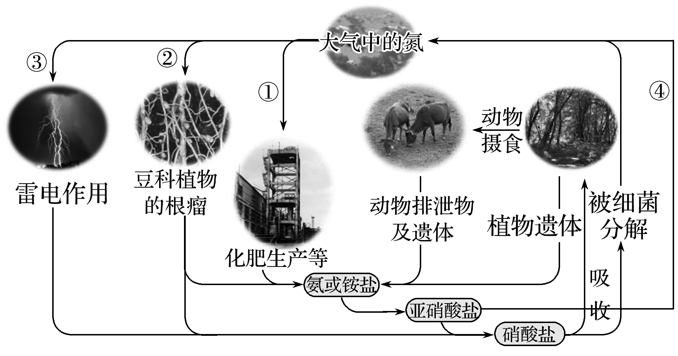
深度思考
氮在自然界中的循环如图所示。
(1)过程①称为________，写出合成氨反应的化学方程式：____
____________________，该反应中氮气显____性(填“氧化”或“还原”，下同)
人工固氮
N₂＋
氧化
(2)过程②中能通过______________的作用将空气中的氮气固定下来，写出③中固氮反应的化学方程式：_________________，该反应中氮气显____性。
豆科植物根瘤菌
还原

Slide 8
(3)过程④中的亚硝酸盐有毒，工业上若直接排放将造成对环境的污染。已知NaNO₂遇到还原性较强的 会被还原为N₂，在废液中加入下列物质不能使NaNO₂无害化排放的是____(填字母)。
acd
a.H₂O₂ b.NH₄Cl c.KNO₃ d.NaOH

Slide 9
归纳总结
(1)氮的固定必须为将游离态的N₂转化为化合态含氮物质的过程，为氧化还原反应。
(2)氮气性质的“一惰性、两反应”。氮气化学性质很稳定，通常状况下，很难与其他物质反应，但是在一定条件下，也能与氢气、氧气等反应。
(3)氮元素是多价态元素，氮气中氮元素呈0价，处于中间价态，故氮气既有氧化性(与H₂反应)，又有还原性(与O₂反应)。
返回

Slide 10
二、一氧化氮和二氧化氮
1.一氧化氮、二氧化氮的物理性质
氧化物 | 颜色 | 状态 | 气味 | 水溶性
NO | 色 | 气态 | 味 | 溶
NO₂ | 色 | 气态 | 气味 | 溶
无
无
难
红棕
刺激性
易

Slide 11
2.一氧化氮、二氧化氮的性质探究
操作一：在一支50 mL的注射器里充入20 mL NO，观察颜色，然后吸入5 mL水，用乳胶管和弹簧夹封住管口，振荡注射器。
现象：一氧化氮为无色气体，注射器内无明显变化。
结论：NO难溶于水

Slide 12
操作二：打开弹簧夹，快速吸入10 mL空气，夹上弹簧夹。
现象： 。
结论：NO和O₂反应生成 。
操作三：振荡注射器
现象：气体红棕色 ，得到 溶液。
结论：NO₂和H₂O反应生成了 。
写出下列转化的化学方程式：
(1)NO―→NO₂：_________________。
(2)NO₂―→NO：3NO₂＋H₂O===2HNO₃＋NO，该反应中NO₂既表现 ，又表现 。
注射器内气体变为红棕色
NO₂
消失
无色
HNO₃和NO
2NO＋O₂===2NO₂
氧化性
还原性

Slide 13
判断正误
(1)由于NO极易与O₂反应，并且其密度与空气相差不多，因此收集NO只能用排水法( )
(2)由于NO₂极易与水反应且密度比空气大，因此收集NO₂只能用向上排空气法( )
(3)NO₂易溶于水生成HNO₃，故NO₂是酸性氧化物( )
(4)N₂与O₂反应时，不论O₂是否足量，其一步反应都只能得到NO，不能生成NO₂( )
(5)NO和NO₂都是有刺激性气味的有毒气体，它们都是大气污染物( )
√
√
×
√
×

Slide 14
归纳总结
(1)NO和O₂反应，不能用排空气法收集，可以用排水法收集，NO₂和水反应，不能用排水法收集，可用向上排空气法收集。
(2)NO不能和碱反应，NO₂可以和碱反应生成硝酸盐、亚硝酸盐和水，但NO₂不是酸性氧化物。
(3)NO₂可以使湿润的淀粉碘化钾试纸变蓝色，不能用湿润的淀粉碘化钾试纸鉴别NO₂气体和溴蒸气。

Slide 15
深度思考
1.俗话说“雷雨发庄稼”，试说出其中的原理，写出反应的化学方程式。

Slide 16
2.在NO、NO₂性质实验中
(1)如果要将注射器中的NO充分转化，应采取的措施是_______________
_____。
继续通入过量的
空气
在用水吸收NO₂制取硝酸的反应
(2)上述实验对工业上生产硝酸的启示是_____________________________
_________________________________________________________。
过程中，要不断地补充一些空气，使NO₂尽可能多地转化为硝酸

Slide 17
3.将一支充有12 mL NO₂气体的试管倒置于水槽中，充分反应。
(1)下列图示正确的是__。
C

Slide 18
(2)如水不能充满试管，需再向试管中缓缓充入O₂，现象为_____________
____________________，最终充入__ mL氧气，才能使水全部充满。
无色气体变为
红棕色，液面逐渐上升
3
解析 向试管中缓缓充入O₂，发生反应①2NO＋O₂===2NO₂，故气体颜色由无色变为红棕色，然后发生反应②3NO₂＋H₂O===2HNO₃＋NO，故液面逐渐上升，将①和②两式相组合得4NO＋3O₂＋2H₂O===4HNO₃，要使水全部充满试管，需充入3 mL氧气。

Slide 19
练后反思
熟记NO_{x}与O₂混合气体被吸收关系
(1)4NO₂＋O₂＋2H₂O===4HNO₃
(2)4NO＋3O₂＋2H₂O===4HNO₃
返回

